Slide 1

1. KHỞI ĐỘNG

Slide 2



LUYỆN TẬP:
MỞ RỘNG VỐN TỪ VỀ THIÊN NHIÊN
CÂU NÊU ĐẶC ĐIỂM

Slide 3










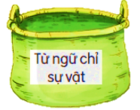
1.Xếp các từ ngữ dưới đây vào nhóm thích hợp:

Slide 4

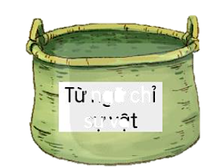
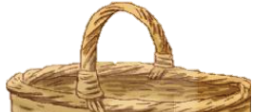
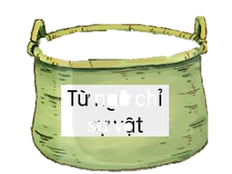
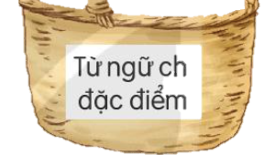
2. Ghép từ ngữ chỉ sự vật với những từ ngữ chỉ đặc điểm ở bài tập số 1 để tạo thành 3 câu.
M: Bầu trời trong xanh.
M: Bầu trời trong xanh.
Từ ngữ chỉ sự vật
Từ ngữ chỉ đặc điểm
Từ ngữ chỉ
sự vật
Từ ngữ chỉ
đặc điểm

Slide 5

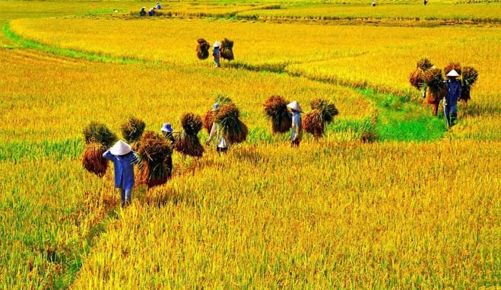
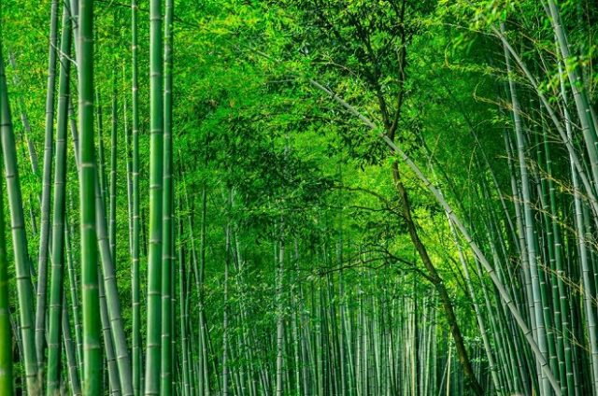
2. Ghép từ ngữ chỉ sự vật với những từ ngữ chỉ đặc điểm ở bài tập số 1 để tạo thành 3 câu.
Từ ngữ chỉ
sự vật
Từ ngữ chỉ
đặc điểm

Slide 6
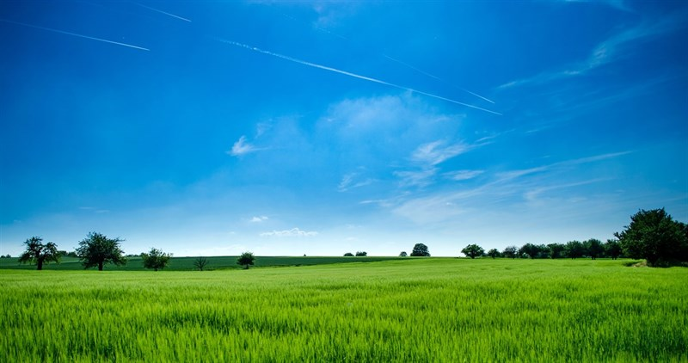
3. Hỏi - đáp về đặc điểm của các sự vật ngôi sao, dòng sông, nương lúa, bầu trời.
Từ ngữ chỉ sự vật
Từ “thế nào”?
M: - Bầu trời thế nào?
- Bầu trời cao vời vợi.
Từ ngữ chỉ sự vật
Từ ngữ chỉ đặc điểm

Slide 7
Cấu trúc câu hỏi – đáp về đặc điểm của sự vật:
Câu hỏi: Từ ngữ chỉ sự vật + “thế nào” ?
Câu đáp: Từ ngữ chỉ sự vật + Từ ngữ chỉ đặc điểm.

Slide 8

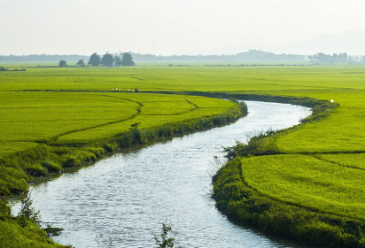
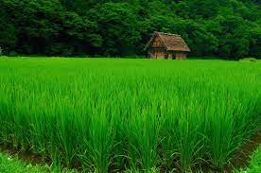
3. Hỏi - đáp về đặc điểm của các sự vật ngôi sao, dòng sông, nương lúa, bầu trời.
M: - Bầu trời thế nào?
- Bầu trời cao vời vợi.

